Slide 1
시선 추정을 위한 데스크탑 웹캠 데이터셋
WEyeDS: A desktop webcam dataset for gaze estimation
Anatolii Evdokimov, Catherine Finegan-Dollak, Arryn Robbins
Association for Computing Machinery, New York, NY, USA, Article 52, 1–2, 2024, DOI: https://doi.org/10.1145/3649902.3655646
황시훈
2024.08.14

Slide 2
Abstract
데스크탑 및 노트북에서 Prosaccade 작업으로 수집된 이미지
데이터셋
38명의 참가자로부터 수집되었다.
CNN을 사용해 데이터셋을 벤치마킹했다.
벤치마크 모델의 결과로 장치 간 가변성과 작은 샘플 크기로 인해 정확도에 몇 가지 문제가 있었다.
이에 향후 작업으로 참가자 수와 프레임 수를 확대할 것이다.

Slide 3
Introduction
기존 시선 추적 기술은 다양한 연구에 유용하지만 기존 실험실 기반의 고정 장비로는 접근성 및 다양성 문제에 직면해 있다.
실험실 기반 기술은 지역적이고 동질적인 샘플에 의존해 참가자의 다양성이 제한될 수 있다.
웹캠 시선 추적을 위해서는 높은 가변성을 갖는 데이터셋이 필요하다.

Slide 4
Method
데이터 수집
38명의 참가자들은 웹캠으로 얼굴을 녹화하는 동안 온라인으로 Prosaccade 작업을 완료했다.
실험 중에 참가자들이 검은색을 점을 보고 점이 녹색으로 바뀌면 스페이스 바를 눌러 점이 고정되었는지 확인했다.
각 점의 위치는 무작위로 생성해 얻었다.
점 위치를 생성하기 위해 50개의 셀 각각에서 좌표를 지정했다.
너비 10 : 높이 5
총 100 번의 시험을 완료했다.

Slide 5
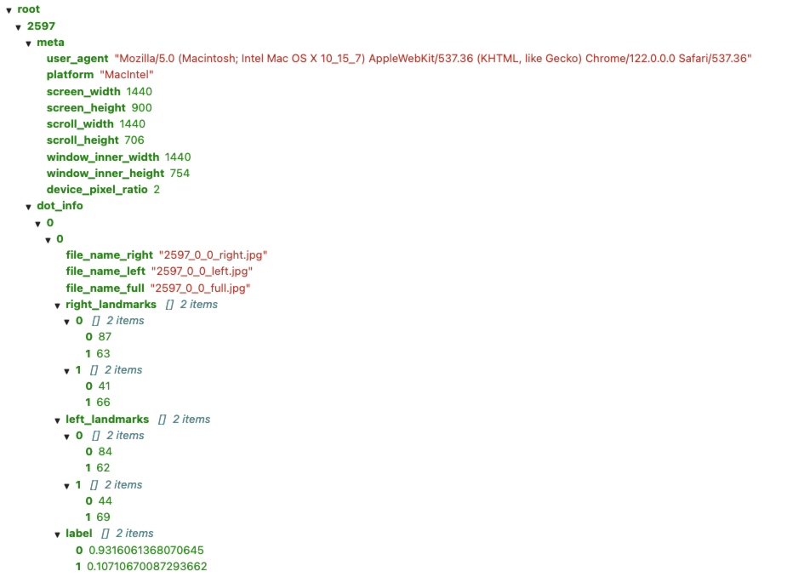
Method
json info
Screen_Width : 컴퓨터 스크린의 너비
Screen_Height : 컴퓨터 스크린의 높이
Scroll_Width : 스크롤이 가능한 영역의 너비
Scroll_Height : 스크롤이 가능한 영역의 높이
Window_Inner_Width : 브라우저 뷰포트의 너비
Window_Inner_Height : 브라우저 뷰포트의 높이
File_Name_Right : 오른쪽 눈 크롭 이미지에 대한 파일명
File_Name_Left : 왼쪽 눈 크롭 이미지에 대한 파일명
File_Name_Full : 전체 사진(일반 웹캠에서의 사진)에 대한 파일명
Right_LandMarks : 배열 [X, Y], [X, Y] 오른쪽 눈에 대한 눈 모서리 랜드마크의 좌표
Left_LandMarks : 배열 [X, Y], [X, Y] 왼쪽 눈에 대한 눈 모서리 랜드마크의 좌표
Label : 배열 [x, y], [x, y] 뷰포트의 비율로서 점 위치

Slide 6
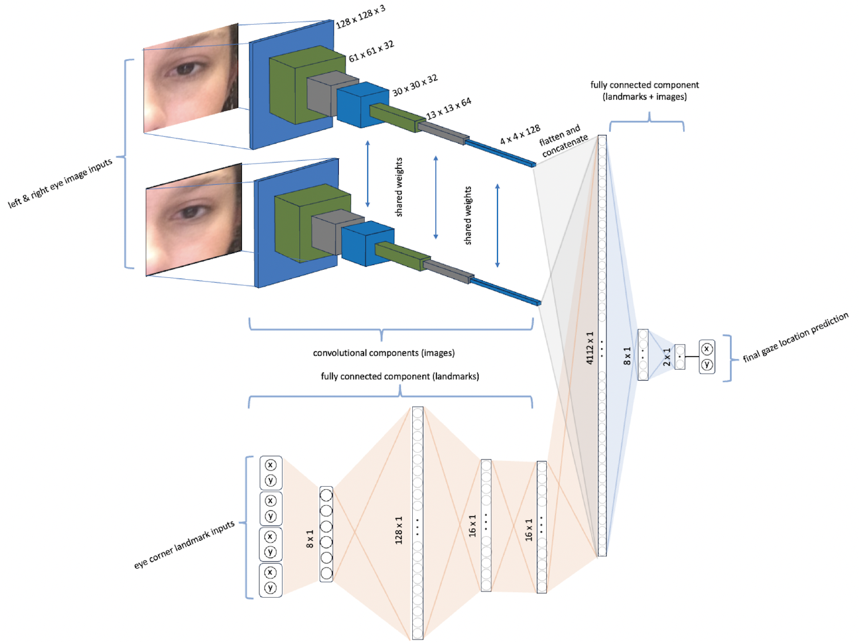
Method
Model
이미지 입력을 위한 2개의 컨벌루션 네트워크
랜드마크 처리를 위한 3개의 완전 연결 레이어로 구성

Slide 7
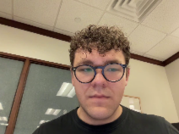
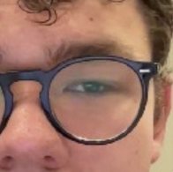
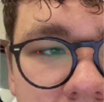
Method

Slide 8
Conclusion
훈련의 결과로 전체 거리 손실은 0.293으로 올바른 좌표에서 평균 너비의 약 29.3% 떨어져 있음을 의미한다.
화면 영역 전체의 손실을 평균해 이 결과를 세분화 했다.
이 결과로 대상이 모서리에 비해 화면 중앙에 위치할 때 모델이 가장 잘 작동한다는 것을 알 수 있다. 이는 참가자가 화면에서 더 멀리 있는 위치를 볼 때 눈 모양이 더 다양하기 때문이라고 생각한다.

Slide 9
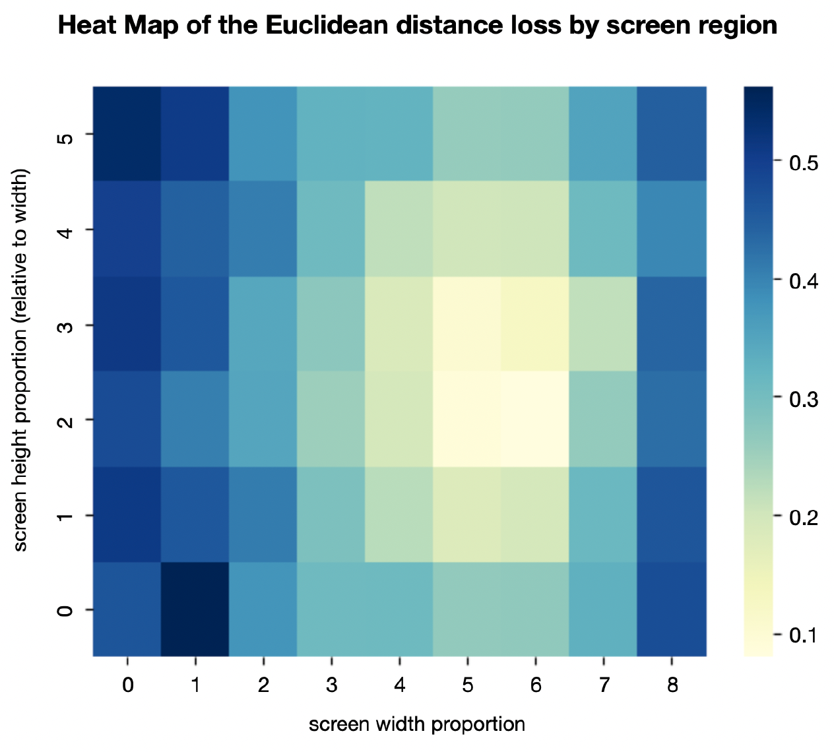
Conclusion

